Slide 1

Status – nytt meldesystem
Fisk og Seismikk, Trondheim 24.4.19
Heidi Hagland
Notes:
Nå er de to år siden vi lanserte ideen om nytt meldesystem i eget møte med Fiskeridirektoratet og Havforskningsinstituttet – på F&S i Tromsø
I fjor fikk dere en gjennomgang av hva vi har lyst til å lage, og hvilke behov vi ønsker å dekke.
I dag skal jeg fortelle litt om hvordan vi jobber og hvor langt vi er kommet. Jeg kommer til å ta det litt generelt, siden jeg bare har ti minutter, men vi har fått lov til å bruke dette rommet her en stund etter at vi er ferdige for dagen, slik at de som ønsker mer detaljer, eller vil spørre om noe er velkommen til det da. Ellen og jeg kommer til å være her.

Slide 2
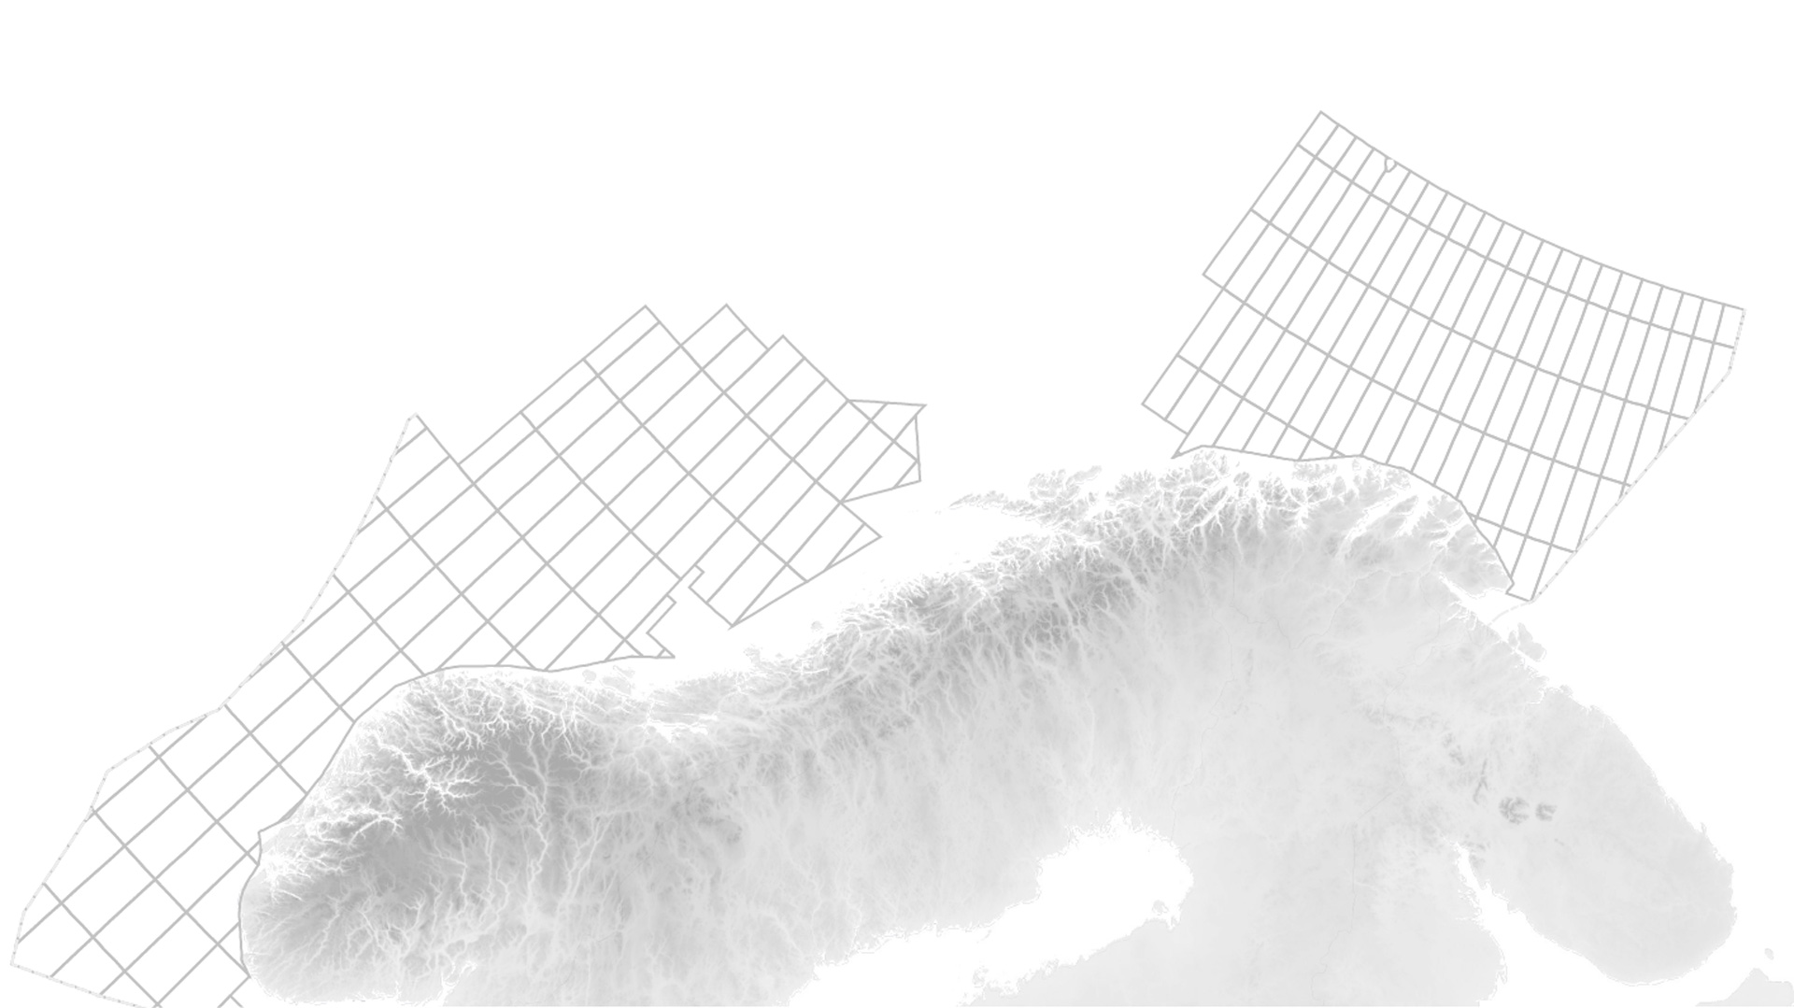
Nytt innmeldingssystem for geofysiske undersøkelser
Digitalisert innmelding
Tidkrevende saksbehandling
Suboptimal visning av planer i kart
Kartlagt nåsituasjon
Intervjuer med brukere
Identifisert krav
Laget brukerhistorier
Felles portal
Sikker innlogging
Arkivløsning
Oppslagsverk - lett tilgjengelig
Intuitivt kart
UTVIKLING
Notes:
For nye sjåarar: her er en veldig overordnet modell av prosessen, fra å identifisere et behov, til å vurdere hva vi ønsker til å få konturene av et ferdig produkt.
Vi har nå nådd en viktig milepæl, vi er i utviklingfasen!
Mer om det litt senere, jeg fortsetter med litt kjent stoff:
Oppslagsverk - lett tilgjengelig
under saksbehandlingen
ferdig saksbehandlet
kunne følge historien
ta ut rapporter/statistikk
Intuitivt kart – tilgjengelig for sluttbruker
spesielt sårbare område
gyteområder
pågående undersøkelser

Slide 3
Fordeler for brukerne:
OD
Andre myndigheter
Enklere å vurdere seismisk aktivitet opp mot perioder og områder med fiske og gyting
Selskapene
Bedre statistikk
Bedre kontroll med FK-rapporter og dagbok
Generelt
Sikker innlogging
Enklere å følge saken
Predefinerte felt
Relevant info hentes fra databaser
Mer automatisert saksbehandling
Kommunisere med andre brukere i systemet
Kommunisere med andre brukere i systemet
Posisjonsdata
Rask oversikt over godkjente FK
Enklere innmelding av undersøkelser
Bedre visning i kart
Raskere oversikt
Bedre oversikt
Bedre kvalitet på dataene
Fiskerikyndige
Oversikt over jobbene
Logge direkte i saken
Oversikt over antall dager
Logge i sanntid
Notes:
Først og fremst har vi satt i gang dette for å få til en mer strømlinjeformet saksgang for myndighetene. HI, Fdir og OD bruker mye tid på saksbehandling – som per i dag foregår per brev og epost.
Med nytt system vil all kommunikasjonen foregå inn i samme løsning, s lik at en slipper å være avhengig av om det er fredag ettermiddag og de på dokumentsenteret har tatt helg,
Bonus: gjennomsiktig prosess, nye og forbedrede kartløsninger, «strammere» innmelding og oppfølging, bedre muligheter for å hente ut statistikk
Manuell saksbehandling
rundt 480 meldinger og endringsmeldinger i 2016
manuell og tidkrevende saksbehandling
vanskelig å følge saksbehandlingen
tungvint saksbehandling
Mange telefoner og epost
innsynssøknader
OD: ansvarlig for saksbehandlingen, Koordinere dialog mellom de involverte, Gir endelig tilbakemelding
HI :Vurdere seismisk aktivitet opp mot gyteområder/perioder
Fdir: Hovedsakelig går saksbehandlingen ut på å sjekke fiskeaktivitet i det innmeldte område nær oppstart av undersøkelsen. Samt sjekke historisk fiske i dette området for gitt tidsperiode tidligere år.
Fiskeridirektoratet utfører saksbehandling på flere regionskontor
Selskapene:
Full kontroll på hvem som har svart, og hva som er status på undersøkelsen
Egen innlogging for fiskerikyndige, som rapporterer daglig (så sant det er nett), og leverer sluttrapport via systemet (ingen rot med dokumenter)
Enklere og raskere innmelding
Systemet husker relevant informasjon
All informasjon skrives kun en gang
Eksempel husker siste løpenummer og selskapsinformasjon
Predefinere felter (rullegardin menyer)
Unngå fritekst
Klargjøre begrepsdefinisjoner
Hjelpetekst
Systemet skal:
Gjenkjenne innmelder og koble mot relevant selskapsinformasjon og aktivitet
Lose innmelder gjennom de nødvendige stegene
Etterspørre manglende informasjon
Forenkling
Innmelder kan utføre endringer direkte i saken
Info fordeles til relevant etat og saksbehandler
Innmelder kan sende henvendelser direkte i portalen
AltInn – sikker innlogging basert på definerte roller
Tilgangsstyring ihht AltInn-rollene
Predefinerte felt – mindre sjanse for å legge inn feil
Mindre fritekstfelt

Slide 4

Fra «skjønn» til nuller og ettall
- hvordan digitalisere den menneskelige faktoren?
- forsvinner noe på veien?
Notes:
Blir gråtonene og fleksibiliteten vekke når vi digitaliserer stadig flere prosesser? En av lederne hos oss kaller det «Ellen-faktoren». Men Ellen og de andre saksbehandlerne bruker mye tid på ting som kan ordnes så mye enklere!
Så hvordan går vi fram for å definere nullene og ettallene?

Slide 5
Systemregler
«… opplysninger skal meldes inn senest fem uker før undersøkelsesaktiviteten starter»
Lovverket (Petroleumsloven, Ressursforskriften)
NOARK 5 standarden for arkiv
Gjennomføring av seismiske undersøkelser på norsk kontinentalsokkel (veileder)
Rapportering av seismiske data (Yellow Book)
Manual for fiskerikyndig person…
«Den fiskerikyndige er ansvarlig for innsendelse av ferdig loggbok etter toktet»
Notes:
Vi lager systemregler!
Og vi har masse regelverk å forholde oss til allerede – disse er det enkelt å definere ut i fra
For å lage systemregler må vi for eksempel sette endelige tidsfrister, og klare regler for hva som er lov å gjøre hvor og når i prosessene, og avhengig av hva som meldes inn (For eksempel er det en regel at det kan ikke sendes melding om avlysning etter at det er sendt oppstartsmelding - da er det sluttmelding som gjelder)
Vil nok oppleves som strengere. Dersom man avviker fra de oppsatte reglene, må man gjennom en prosess med å søke om unntak fra regelverket (Juristene involveres).
På sikt håper vi det blir færre unntak, når det nye regimet «setter seg»
NOARK 5-standarden (håper på få oppfølgingsspørsmål her) – sier at det må være tydelig hvem som sender hva til hvem, og dette har hatt betydning for hvordan vi bygger opp systemet. Vi har gått vekk fra tanken om en «chat» f.eks, da det blir uklare grenser for hva som er arkivverdig dokumentasjon
Fordeler: Systemet «passer på», Ryddig prosess , Likt for alle
«Ulemper»: «Systemet sender masemeldinger» - eks. 10 dager før innmeldt planlagt sluttdato vil systemet minne om dette (må utsette sluttdato dersom man ser at man ikke blir feridg)
På sikt: Mer klart før innmelding, Bevisst forhold til tidsfrister

Slide 6
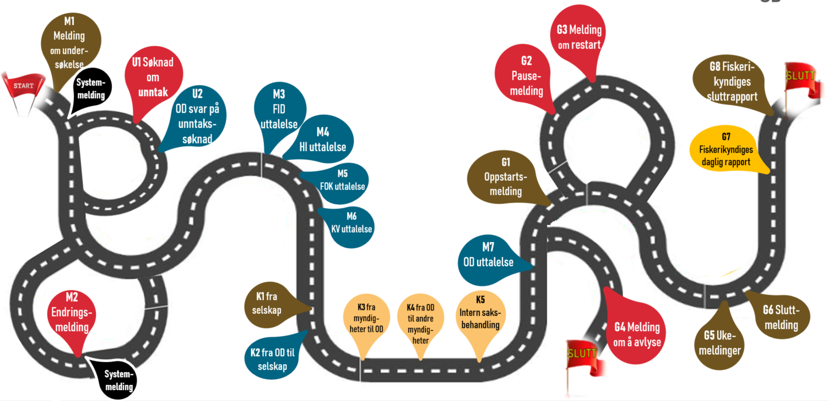
Arkivering, postlister og publisering
Notes:
Har litt lyst til å vise denne, det er alle de informasjonsobjektene vi har identifisert og som vi må lage regler for, både distribusjon og arkivering
Som offentlig etat må vi ha stålkontroll på arkiv:
Identifisere i framtidig prosess hvor det er arkiv / journalpliktig informasjon
Klassifiser informasjon som er arkiv/journal pliktig
API – pusher info til arkivet/dokumentsenter i de tre etatene
Automatisk på postliste slik som ephorte i dag
«Viktig» informasjon skal ikke ligge i fritekstfelt – kun tilleggsinformasjon

Slide 7
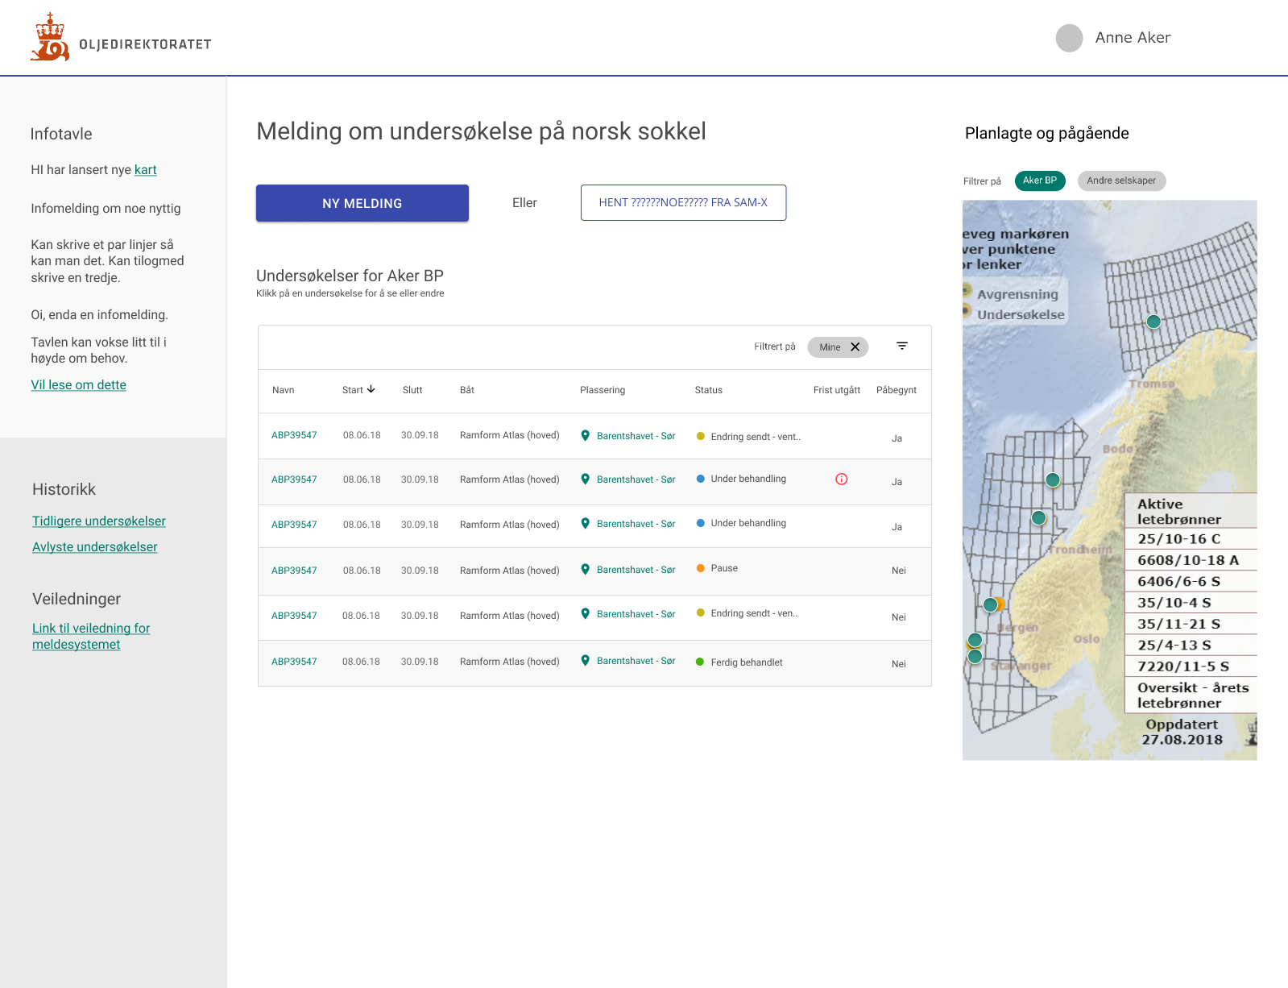
Hva skal vi lage?
  Egne oversiktssider
    Selskapet/myndighetene
    Enkeltbruker/saksbehandler
    Fiskerikyndige
    Hver undersøkelse
  Rekkefølge:
    Innmelding
    Saksbehandling
    FK-rapportering
Notes:
«Min Side» med egne oversikter
Innloggingen «gir» en del data, ved at selskap gjenkjennes, og relevant info hentes opp
Vi ønsker å lage en sammenkobling av ulike oversiktssider.
Selskapene har oversikt over alle sine innmeldte undersøkelser, og oppretter nye «surveysider» hver gang de melder inn en ny undersøkelse (sak), og alle endringer til og kommunikasjon om saken registreres her.
Enkeltbrukere får en oversikt over sine oppfølgingssaker, og vil motta varsler om kommunikasjon i sakene her (kan også få på email hvis man vil)
Tanken er at de fiskerikyndige også har sin side, der det er oversikt over de jobbene de er satt opp på, og der de starter sin rapportering fra undersøkelsen.

Slide 8
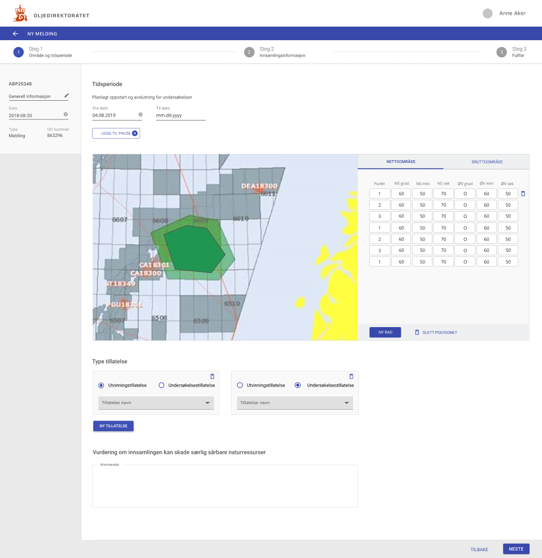
Innmelding

Slide 9
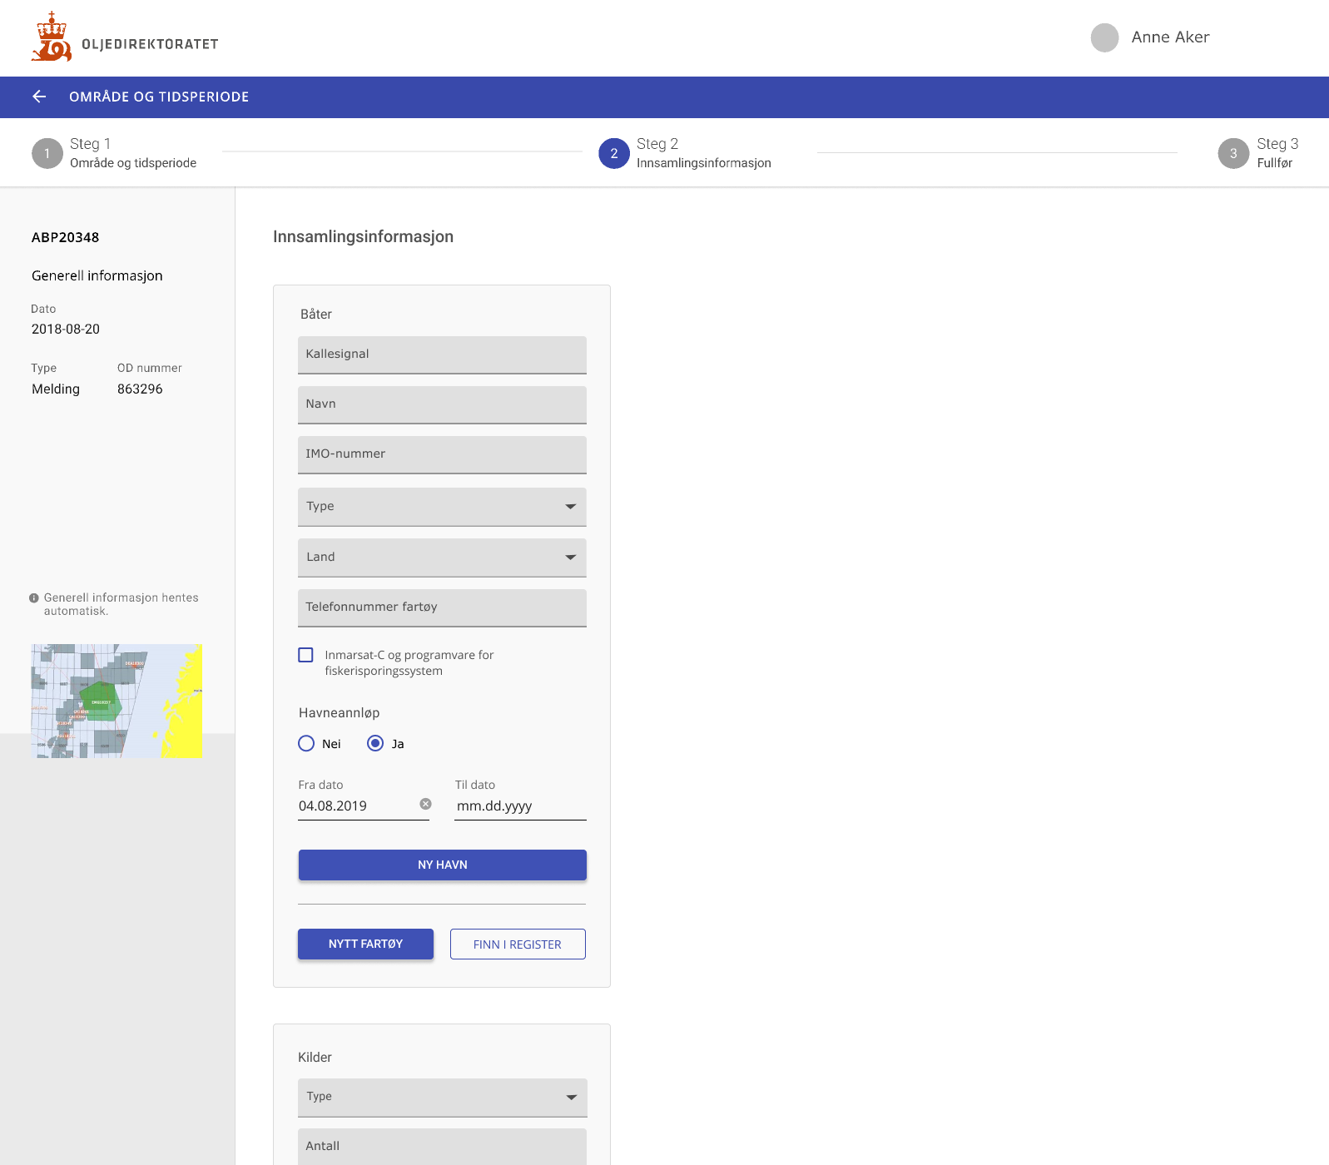
Innmelding
Notes:
Vi har gått fra 12 faner i xml-maker til tre steg i innmeldingen

Slide 10
Prosjektfasene
Quality control:
Risk assessment
Interviews
User stories
Synergies
Tverrfaglig prosjektlag
Digitaliseringslag
Prosjektoppfølging
Utviklerteam
Testing
Training
Implementation
Evaluation
Concept
Requirements
Design
Development:
User interface
Access
Solution design
Information classification
Notes:
Denne figuren illustrerer de ulike prosjektfasene
I forprosjektet har vi brukt mye tid på å innhente innspill og ut fra disse formulere krav til systemet
Finne en arbeidsform sammen med digitaliserings- og IT-folkene, og lage bakgrunnsmateriale for utvikling
Rekkefølge innmelding for selskapene, saksbehandlingsmodul og FK-modul
Etablerer arbeidsmetodikk
ID-Port etableres – benyttes også for TFO og RNB (felles innloggingssystem for hele OD)
Felles saksbehandlingssystem for framtidige digitaliseringsprosjekter (TFO,RNB)
Kobling direkte mot andre kilder (f.eks Skipsregisteret, Enhetsregister)

Slide 11
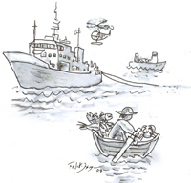











Fra møter til brukerhistorier
Som rettighetshaver på NS ønsker jeg muligheten til å kunne indikere arbeidsområde for surveyet på flere måter, slik at det går raskt å få registrert omrisset.
Som eier av meldesystemet ønsker jeg at relevant informasjon om selskapet hentes fra innlogging, slik at de ikke trenger å legge inn kjent informasjon hver gang, og muligheten for feil minskes
Som saksbehandler hos OD ønsker jeg at meldesystemet holder orden på selskapenes innmeldte datoer, og sender påminnelser til dem dersom relevante meldinger ikke sendes inn i tide, slik at jeg sparer tid og slipper å holde rede på dette selv
Notes:
Scrum-metodikk: Bryter brukerhistoriene ned i mindre deler
Fordeler oppgavene i utviklerteamet
Prioritere rekkefølgen på oppgavene
Flere releaser
Testing av hvert element etter hvert som det ferdigstilles
Stakeholders holdes i loopen
Så hva betyr dette for dere?
Det betyr at det ikke ramler et fiks ferdig nytt system ned i forvaltningen 1. januar 20020. Vi ser for oss at vi kan lansere nytt innmeldingsskjema allerede til høsten, og så kommer det flere og flere elementer etter hvert.
Vi passer på at dere slipper å forholde dere til mange små tekniske endringer, og releaser kun ting som oppleves som et element som «henger sammen» og som er nyttig. Vi jobber med å finne en form for å kommunisere ut hva som kommer og hvor vi er i prosessen, kanskje en nettside.

